Slide 1

Analyse d’articles
Scientifiques
Master 1 Technologie de l’Internet
2018-2019
Tuteurs :
Marie-Noël Bessagnet
Annig Lacayrelle
Christian Sallaberry
Présenté par:
Kouamé-Kodia Maryline
Gnebehi Bagré Jean-Philippe
Perrot Josuah
Notes:
JP Bonjour
-Je suis Gnebehi Bagre Jean Philippe et je suis avec mes collègues
-Sujet de TER intitulé Analyse d’articles scientifiques

Slide 2
Sommaire
Contexte de l’étude
Mise en oeuvre
Gestion de Projet
Bilan
Notes:
Josuah
En premier temps nous allons aborder le contexte de l’étude.
Dans un second temps, nous présenterons la mise en oeuvre du travail qui nous avaient été confiées.
Dans un troisième temps nous détaillerons la méthode de gestion de projet que nous avons mis en oeuvre.
Pour conclure nous dresserons rapidement un bilan des compétences acquises et les perspectives de modification ou d’améliorations possibles.

Slide 3
CONTEXTE DE L'ÉTUDE
Notes:
SLIDE TRANSITION

Slide 4
TEXTOMÉTRIE
DÉFINITION
Appelée aussi Analyse de données Textuelles (ADT)
Envisage les textes comme des données organisées qui peuvent être analysées indépendamment.
Source : https://fr.wikipedia.org/wiki/Iramuteq_(logiciel)
Notes:
Maryline
Notre étude se basait en grande partie sur l’étude et la compréhension de la textométrie dont je vais à présent vous donner une brève définition.
L'analyse de données textuelles (ou ADT) est une approche des sciences humaines qui envisage les textes comme des données organisées qui, constituées en corpus, peuvent être analysées indépendamment de leur énonciataire, voire de leur énonciation.
Elle cherche à qualifier les éléments des textes à l'aide de catégories et à les quantifier en analysant leur répartition statistique et est appliquée strictement au lexique.

Slide 5
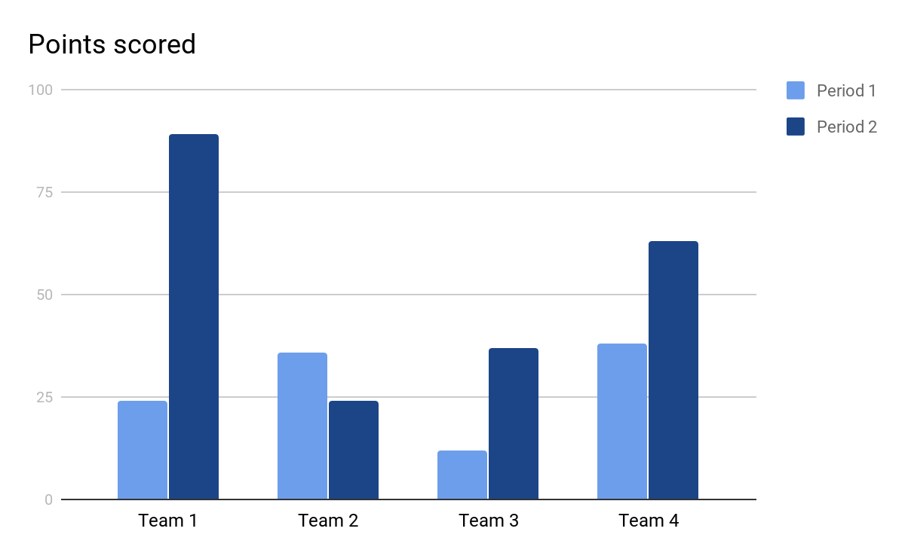
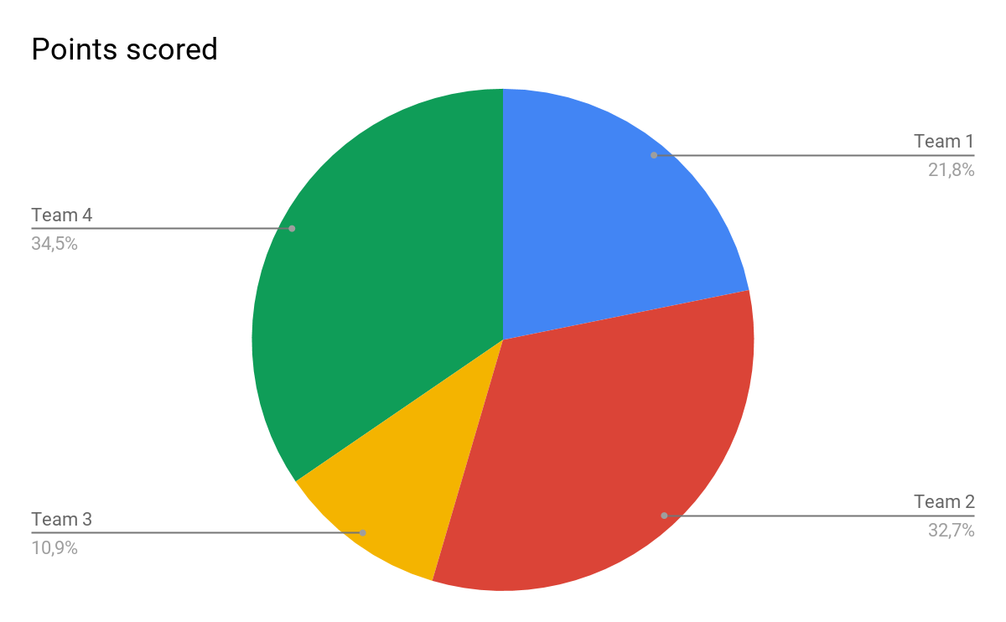
Contexte de l’étude
EGC
2004-2015
Enrichissement manuel
Analyse
Evolution des thèmes par année
EGC
2016-2018
Enrichissement automatique
Confirmation des
méta-sessions
Notes:
JP
Accroissement prodigieux d’articles scienco
semi-automatique pour l’analyse de l’évolution dans le temps et dans l’espace d’un ensemble d’articles scientifique
partant de +1000 articles relatifs au conférences
MOA a effectuer travail d’analyse liés au thèmes , aux relations entre les auteurs,evolution thèmes par année

Slide 6
Contexte de l’étude
EGC
2004-2015
Enrichissement manuel
Id,series,booktitle,year,title,
abstract,authors,pdf1page,
pdfarticle
Analyse
Evolution des thèmes par année
EGC
2016-2018
Enrichissement automatique
Confirmation des
méta-sessions
Notes:
JP
En effet ces articles sont contenus dans un fichier au format csv conteant

Slide 7
Contexte de l’étude
EGC
2004-2015
Enrichissement manuel
MS et coordonnées géographique des auteurs
Id,series,booktitle,year,title,
abstract,authors,pdf1page,
pdfarticle
Analyse
Evolution des thèmes par année
EGC
2016-2018
Enrichissement automatique
Confirmation des
méta-sessions
Notes:
JP
De ces articles , un enrichissement à été fait manuellement par la MOA avec MS et coordonnée géographique de l’auteur
afin de procéder à l’analyse d’ordre thématique , spaciale et temporelle

Slide 8
Contexte de l’étude
EGC
2004-2015
Enrichissement manuel
MS et coordonnées géographique des auteurs
Id,series,booktitle,year,title,
abstract,authors,pdf1page,
pdfarticle
Analyse
Evolution des thèmes par année
EGC
2016-2018
Enrichissement automatique
Id,series,booktitle,year,title,
abstract,authors,pdf1page,
pdfarticle,MS
Confirmation des
méta-sessions
Notes:
JP
Aujourdh’ui MO souhaiten elargir son travail sur les conférences EGC 2016-2018
Format csv nous été donné
Il nous a été demandé de procéder à un enrichissment automatique des artilces

Slide 9
Contexte de l’étude
EGC
2004-2015
Enrichissement manuel
MS et coordonnées géographique des auteurs
Id,series,booktitle,year,title,
abstract,authors,pdf1page,
pdfarticle
Analyse
Evolution des thèmes par année
EGC
2016-2018
Grobid
Id,series,booktitle,year,title,
abstract,authors,pdf1page,
pdfarticle,MS
Confirmation des
méta-sessions
Notes:
JP
Pour cela la MO nous a proposé une application de structuration de donnée grobid

Slide 10
Contexte de l’étude
EGC
2004-2015
Enrichissement manuel
MS et coordonnées géographique des auteurs
Id,series,booktitle,year,title,
abstract,authors,pdf1page,
pdfarticle
TXM
IraMuteQ
Evolution des thèmes par année
EGC
2016-2018
Grobid
Id,series,booktitle,year,title,
abstract,authors,pdf1page,
pdfarticle,MS
Confirmation des
méta-sessions
Notes:
JP
Après quoi nous pourrions faire une analyse deux logiciels de textométrie aussi proposé par la maitrise d’ouvrage
afin d’avoir l’evolution , de confirmer les méta-sessions définies manuellement par la maitrise d’ouvrage

Slide 11
Caractéristique du projet
Deux caractéristiques principales :
Utilisation de deux logiciels textométriques pour l’analyse thématiques.
IraMuteQ
TXM
Utilisation de l’application Grobid pour la structuration des données
Notes:
Maryline
Le projet soulevé donc trois aspects importants :
L’utilisations des logiciels textométriques Iramuteq et TXM pour l’analyse de thèmes.
L’utilisation de l’outils Grobid visant à structurer des données textuelles en fichier TEI XML.

Slide 12
MISE EN OEUVRE
Notes:
SLIDE TRANSITION

Slide 13
Mise en oeuvre
Enrichissement automatique via l’application Grobid
Analyse thématique et temporelle via les logiciels TXM et IraMuteQ
Notes:
Maryline
Dans un premier temps …
Puis ...

Slide 14
Enrichissement automatique
Grobid
Qu’est ce que Grobid et quelle est son utilité ?
Notes:
Josuah
TRANSITION

Slide 15
Enrichissement automatique
Grobid
Quelle est son utilité ?
Extraire, analyser et structurer des documents
Notes:
Josuah
GROBID est une bibliothèque d’apprentissage automatique permettant d’extraire, d’analyser et de restructurer des documents bruts au format PDF par exemple en des documents structurés codés en TEI.
Dans notre cas nous nous intéresserons à sa fonctionnalités de structuration, cependant celui-ci permets d’autres traitements tel que l’analyse lexicale ou l’annotation de documents scientifiques afin d’obtenir pour chaques mots scientifiques d’un article sa définition.
Grobid est un logiciel open source disponible sur navigateur depuis n'importe quel système d'exploitation ou par application Python ou Java.
Appréhender Grobid ne fût pas compliqué car il existe une large documentation, des forums d’utilisateurs et tutoriels pour installer son propre serveur et utiliser celui-ci.

Slide 16
Enrichissement automatique
Grobid
Quelle est son utilité ?
Extraire, analyser et structurer des documents
Que peut-on obtenir ?
Notes:
Josuah
TRANSITION

Slide 17
Enrichissement automatique
Grobid
Quelle est son utilité ?
Extraire, analyser et structurer des documents
Que peut-on obtenir ?
Structuration en fichiers TEI XML
Notes:
Josuah
Celui-ci exploite des documents au format PDF.
Cependant ce service sur son application web ne permet de passer qu’un document au format PDF à la fois.
Au vu du nombre d’articles a traiter, le faire manuellement aurait requis un trop gros volume de temps de travail.
Les annexes CSV nous ayant été fournies comprenant un champ permettant l’accès à l’url du pdf de chaque articles nous avons automatiser le processus

Slide 18

Enrichissement automatique
Grobid - Processus
Récupérations des informations
Notes:
Josuah
N’ayant pas à proprement parler une librairie de PDF à utiliser sur Grobid nous ne disposions que d’annexes au format CSV.
Comme vous pouvez le voir,
Une ligne décrit un article de conférence.
Vous pouvez içi voir son titre, son ou ses auteurs mais également un champ contenant le lien url de la ressource pdf de chaque articles.

Slide 19
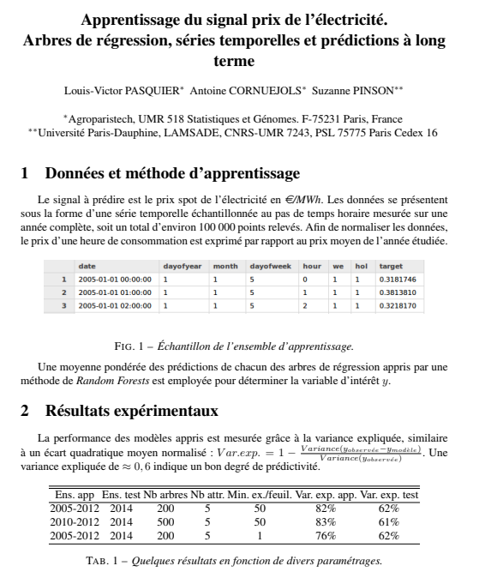
Enrichissement automatique
Grobid - Processus :
Exemple de ressource récupérée :
Notes:
Josuah
Vous pouvez voir içi un exemple d’article de conférence récupéré de manière automatique.
On va ainsi utiliser sur chaques articles la fonctionnalités de structuration de Grobid et obtenir le résultat suivant.

Slide 20
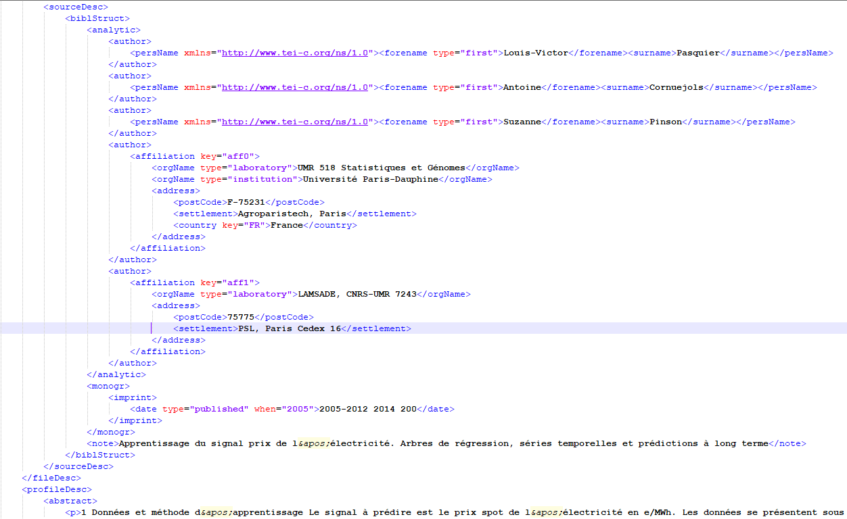
Enrichissement automatique
Notes:
Josuah
Comme vous pouvez le voir, l’article vu précédemment a été structuré de manière automatique avec Grobid.
Ainsi chaques informations de l’article a été stockée dans des balises communes à tous les articles tel que le nom de l’auteur (MONTRER) mais également d’autres informations comme celles contenues dans la balise SETTLEMENT.

Slide 21
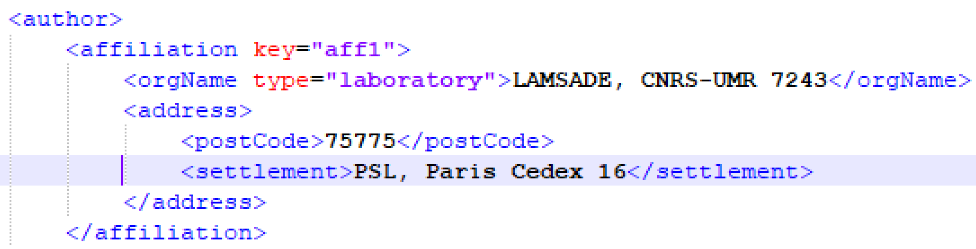

Enrichissement automatique
Notes:
Josuah
Grâce à ce procédé et la balise SETTLEMENT il nous est ainsi possible d’extraire de manière automatique chaques lieux liés à un article et ainsi pouvoir le géolocaliser
dans la continuité de l’automatisation du processus qui autrefois avait été fait manuellement par nos encadrants.
SETTLEMENT : Extraire ce contenu de manière automatique (placeAut) et le géolocaliser
VERIFIER LA QUALITE : XSLT

Slide 22
Analyse Thématique et Temporelle
TXM
Analyse lexicale et grammaticale
Notes:
Maryline
(Parler brièvement de TXM)
TXM a été utilisé comme un logiciel d’analyse lexicale et grammaticale, il permet de nous fournir un lexique des articles des conférences.
L’outils attendant un format spécial de données une étape de préparation des données qui nous avaient été fournies au préalable a été nécessaire.
Le lexique obtenu nous permet ainsi d’alimenter le logiciel Iramuteq.

Slide 23
Analyse Thématique et Temporelle
TXM
Analyse lexicale et grammaticale
Logiciel d’aide à l’obtention des thèmes par années
Notes:
Maryline
(Parler brièvement de TXM)
TXM a été utilisé comme un logiciel d’analyse lexicale et grammaticale, il permet de nous fournir un lexique des articles des conférences.
L’outils attendant un format spécial de données une étape de préparation des données qui nous avaient été fournies au préalable a été nécessaire.
Le lexique obtenu nous permet ainsi d’alimenter le logiciel Iramuteq.

Slide 24
Analyse Thématique et Temporelle
TXM
Analyse lexicale et grammaticale
Logiciel d’aide à l’obtention des thèmes par années
Requête CQL(Corpus Query Language)
Notes:
Maryline
(Parler brièvement de TXM)
TXM a été utilisé comme un logiciel d’analyse lexicale et grammaticale, il permet de nous fournir un lexique des articles des conférences.
L’outils attendant un format spécial de données une étape de préparation des données qui nous avaient été fournies au préalable a été nécessaire.
Le lexique obtenu nous permet ainsi d’alimenter le logiciel Iramuteq.

Slide 25
Analyse Thématique et Temporelle
IraMuteQ
Interface de R pour les Analyses Multidimensionnelles de
Textes et de Questionnaires
Logiciel d’analyses textuelles
Classification méthode Reinhert
Notes:
JP
Afin d’utiliser le logiciel Iramuteq nous avons dévéloppé une application javascript selon les normes
du logiciel
Comme vu précédemment, nous allons désormais présenter chaques outils en définissant celui-ci brièvement.

Slide 26
Analyse Thématique et Temporelle
IraMuteQ
Utilise les services proposé par TXM
Extension du dictionnaire
Intégration des termes informatiques
Notes:
JP
Comme vu précédemment, nous allons désormais présenter chaques outils en définissant celui-ci brièvement.

Slide 27

Analyse Thématique et Temporelle
TXM
Données résultats
Noms propres
[frpos=NAM]
Notes:
Maryline
(Explication d’une requête et expliquer brièvement le vocabulaire de la requête)
Suite à … (l’analyse lexicale effectuée ?) j’ai pu réaliser des requêtes directement sur le corpus obtenu.
Ma requête avait ainsi pour but de chercher une liste de vocabulaire ……………………………….. (les mots de longueur 99999) .
La réalisation de requête m’a ainsi montré la puissance de l’outils et de son langage de requêtage permettant … (explication générale de à quoi sert une requête)

Slide 28
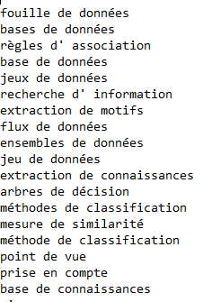
Analyse Thématique et Temporelle
TXM
Données résultats
Noms Composés
[frpos = NOM][][frpos = NOM]
Notes:
Maryline
(Explication d’une requête et expliquer brièvement le vocabulaire de la requête)

Slide 29
Analyse Thématique et Temporelle
IraMuteQ
Données résultats
Liste des thèmes de l’ensemble du corpus
Notes:
Maryline

Slide 30
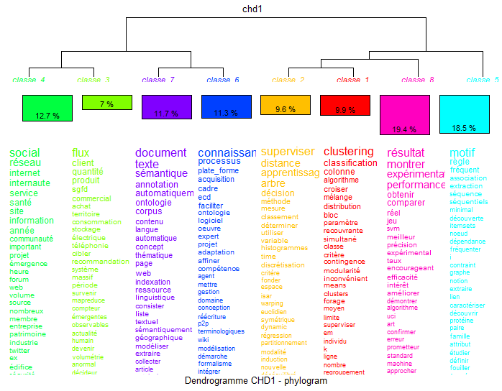
Notes:
Maryline
PHYLOGRAM -> Exposer l’ensemble des classes dans le corpus
Chaque forme

Slide 31
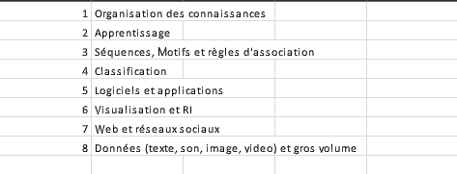
Liste des méta-sessions
Notes:
JP Voici la liste des méta-session
qui nous ont été donnés par la maitrise d’ouvrage .

Slide 32
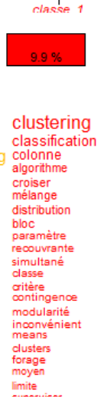
Analyse Thématique et Temporelle
Comparaison avec les méta-session
Classe 1 : Classification (MS 4)
Notes:
JP

Slide 33
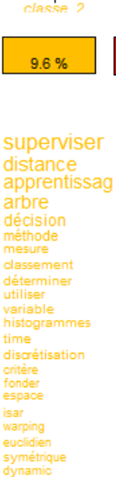
Analyse Thématique et Temporelle
Comparaison avec les méta-session
Classe 2 : Apprentissage (MS 2)
Notes:
JP

Slide 34
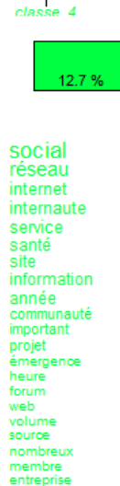
Analyse Thématique et Temporelle
Comparaison avec les méta-session
Classe 4 : Web et réseaux-sociaux (MS 7)
Notes:
JP

Slide 35
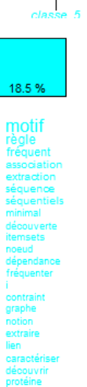
Analyse Thématique et Temporelle
Comparaison avec les méta-session
Classe 5 : Séquences ,Motifs et règle d’association(MS 3)
Notes:
JP

Slide 36
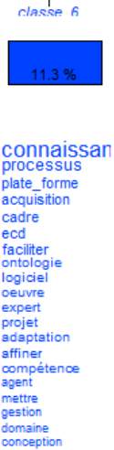
Analyse Thématique et Temporelle
Comparaison avec les méta-session
Classe 6 : Organisation des connaissances (MS 1)
Notes:
JP

Slide 37
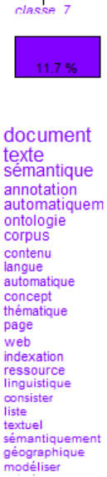
Analyse Thématique et Temporelle
Comparaison avec les méta-session
Classe 7 : Données(textes,son,image) gros volume(MS 8)
Notes:
JP

Slide 38
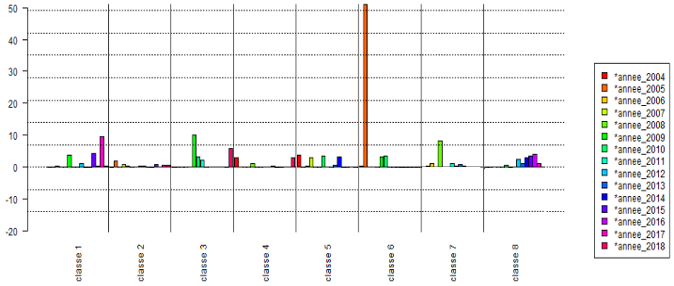
Analyse Thématique et Temporelle
Notes:
JP LA classe 6 organisation des connaissances très représenté sur les articles de l’année 2005
absente en 2006 en 2007 et réapparaît en 2009 et en 2010 avant de disparaître totalement

Slide 39
Bilan de la mise en oeuvre
Collaboration des outils TXM et IraMuteQ
Création d’une automatisation générique pour les différents types de conférences
Notes:
Maryline

Slide 40
GESTION DU PROJET
Notes:
SLIDE TRANSITION

Slide 41

Gestion de projet
Interaction entre la maîtrise d’ouvrage et les maîtres d’oeuvre
Communication
Un rendez-vous hebdomadaire
Compte-rendu et ordres du jour des réunions
Notes:
Maryline
Nous allons désormais aborder la partie organisation du travail en présentant les méthodes que nous avons utilisés.
En premier temps il a été nécessaire d’avoir une interaction hebdomadaire entre la maîtrise d’ouvrage (représenté par les encadrants de notre projet nous ayant fournis un cahier des charges) et les maîtres d’oeuvres (représenté par nous).
Cette tâche à notamment permis d’améliorer nos connaissances dans un point de vue de communication et collaboration.
La collaboration entre nous a également été basée sur la communication, la collaboration mais également la répartition des tâches.

Slide 42




Gestion de projet
Interaction maîtres d’oeuvre
Communication
Un rendez-vous toutes les semaines
Travail collaboratif
Partage : Google Drive
Communication : Discord
Organisation : Trello
Notes:
JP
Nous allons désormais aborder la partie organisation du travail en présentant les méthodes que nous avons utilisés.
En premier temps il a été nécessaire d’avoir une interaction hebdomadaire entre la maîtrise d’ouvrage (représenté par les encadrants de notre projet nous ayant fournis un cahier des charges) et les maîtres d’oeuvres (représenté par nous).
Cette tâche à notamment permis d’améliorer nos connaissances dans un point de vue de communication et collaboration.
La collaboration entre nous a également été basée sur la communication, la collaboration mais également la répartition des tâches.

Slide 43
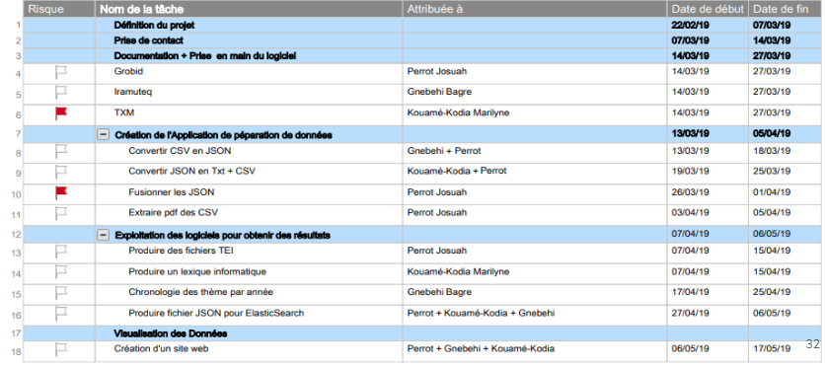
Gestion du projet
Diagramme de Gantt Prévisionnel
Notes:
Maryline
Vous pouvez voir ici l’élaboration d’un diagramme de Gantt que nous avons mis en oeuvre.
Celui-ci a pour but de définir précisément la répartition des outils mais également les tâches et livrables à produire au cours du projet.
Nous avons choisi de diviser les tâches en plusieures étapes comme vous pouvez le voir ici.
La documentation et la prise en main des logiciels Grobid, TXM et Grobid.
Il nous avait également été demandé d’analyser l’outils entity fishing pendant une semaine,cependant celui-ci n’a pas été retenu de par le faible nombre de fonctionnalités qu’il proposait
La création d’une application de préparation de données pour chaques outils suite aux formats différents d’annexes que nous possédions qui n’étaient pas compatible dans leur format actuel avec nos outils
L’exploitation des logiciels cités précédemment afin différents types de résultats.
La visualisation de ces données

Slide 44
BILAN
Notes:
SLIDE TRANSITION

Slide 45
Bilan du projet
Durant l’analyse thématique et temporelle nous avons pu automatiquement :
Enrichir le lexique d’analyse via TXM
Fournir une évolution des thèmes par année
Enrichir les articles en passant par leur structuration et leur restructuration
Notes:
Philippe
Peut-on automatiser l’enrichissement de certains articles de conférences?
Grâce à la combinaison de Grobid et de notre application Python il est donc possible de structurer de manière automatique chaques types d’articles, y compris pour les années de conférences à venir.
Grobid structurant de la même manière chaques articles en fonction des données qu’il va rencontrer, nous aurons donc toujours la même structure.
Après une analyse grâce à un programme XSLT il nous a donc été possible de vérifier la validité des documents TEI générés par Grobid afin de pouvoir transformer ceux-ci en JSON et les intégrer à la base de données ElasticSearch.

Slide 46
Perspectives
Visualisation des résultats d’analyse sur une page web
Permettre l’automatisation du même processus avec d’autres types de conférences (SAGEO)
Traiter les articles dans d’autres langues
Notes:
Josuah
SAGEO : Partir d’un autre type de conférence
Permettre que l’outils puisse le traiter après un travail de préparation des données
Passer ces articles sur Grobid afin d’obtenir un TEI XML et ensuite un fichier JSON au format nécessaire requis par Elastic Seach

Slide 47
Expériences acquises
Travail d’équipe et collaboration directe
Découverte de nouveaux outils
Apprentissage et perfectionnement de langage informatique
Appréhension de nouveaux domaines
Notes:
Josuah

Slide 48
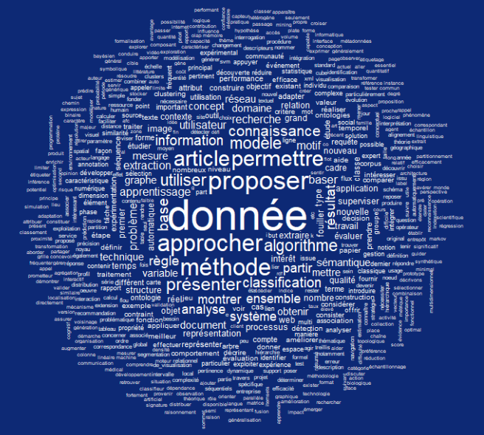
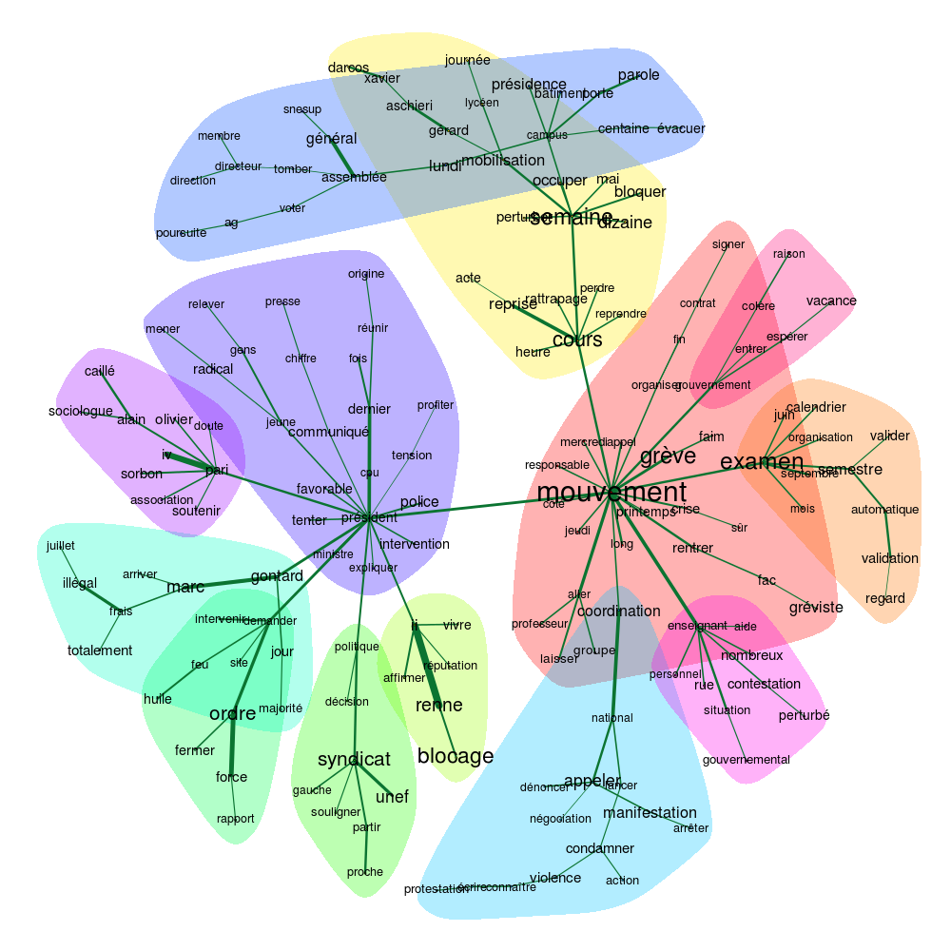
DES QUESTIONS ?
Notes:
Maryline
COMME VOUS POUVEZ LE VOIR : QUELQUES EXEMPLES DE VISUALISATION DE RÉSULTATS DE IRAMUTEQ.
Nous vous remercions pour votre attention et serions heureux de répondre à toutes questions que vous vous poseriez à la suite de cette présentation.

Slide 49
STRUCTURE DES FICHIERS
INFORMATION THÉMATIQUE ET TEMPORELLE
Notes:
Josuah
Vous pouvez ci-joint voir le modèle de CSV.
Celui-ci comporte ainsi les informations liées à chaques articles mais notamment le lien de récupération de son article au format PDF et sa meta session.

Slide 50
Compréhension du domaine
Pouvoir répondre à la question :
Thématiques et temporelle
Peut-on confirmer les thèmes dégagés manuellement d’une façon automatique ?
Peut-on automatiser l’enrichissement de certains articles de conférences?
Notes:
mARYLINE
Peut-on confirmer les thèmes dégagés manuellement d’une façon automatique ?
Notre travail mené à étudier le système déjà établi précédemment.
Nous avons ensuite dû travailler sur un corpus de documents qui nous avez été fournis sous différents formats de fichiers (tel que CSV, PDF ou JSON) pour les conférences EGC de 2004 à 2018.
Il nous fallait donc trouver des solutions pour plusieurs problématiques.
Temporelle avec le fait de savoir si l’on pouvait grâce à une analyse lexicale fournie depuis le logiciel TXM définir sur Iramuteq une évolution des thèmes abordés par années de conférences.
Peut on automatiser le processus de structuration tout en respectant le format de structuration déjà établi les années précédentes pour la base de données ElasticSearch?

